Slide 1


Proyecto “Corrector Ortográfico” (Teorema de Bayes)
Universidad de Guayaquil
Carrera de Ingeniería de Sistemas y Networking Facultad de ciencias matemáticas y físicas
Por:
Joffre Criollo E.
Mayra Musbay C.
Jimmy Anzules P.

Slide 2
¿QUÉ ES LO QUE SE TRATA DE RESOLVER?
Queremos corregir palabras mal escritas o palabras faltantes de letras, buscando palabras que se asemejen con la que se ingreso.

Slide 3
¿QUÉ ES LO QUE SE TRATA DE RESOLVER?
Evitar que sea reemplazadas por palabras muy contrarias a la idea principal. Ejemplo: hol por queso.

Slide 4
DATOS
Palabra ingresada por Usuario
Teorema de Bayes
DATOS
Tkinter(ventana)
.txt

Slide 5
DATOS
Probabilidad de Priori
Teorema de Bayes
Verosimilitud
Probabilidad de Aposteriori

Slide 6
METODOLOGÍA I
Para realizar un programa corrector de palabras utilizaremos el teorema de Bayes, lo explicaremos como funciona mas adelante, el cual nos dará una probabilidad cual es la palabra mas apropiada y mas cercana a lo real.

Slide 7
METODOLOGÍA II
El usuario ingresara palabras y el programa verificara si le falta alguna letra, si esta correcta e incorrecta y la reemplazara por una correcta.

Slide 8
MARCO TEÓRICO DE LA METODOLOGÍA II
Teorema de Probabilidad Total: a partir de las probabilidades del suceso A (probabilidad de que llueva o de que haga buen tiempo), deducimos la probabilidad del suceso B (que ocurra un accidente).

Slide 9
MARCO TEÓRICO DE LA METODOLOGÍA III
Teorema de Probabilidad de Bayes: a partir de que ha ocurrido el suceso B(que ocurra un accidente), deducimos las probabilidades del suceso A (¿Estaba lloviendo? o ¿hacía un buen tiempo?)

Slide 10
MARCO TEÓRICO DE LA METODOLOGÍA IV
Probabilidad de Priori
Teorema de Bayes
Verosimilitud
P(A)
P(B/A)
Probabilidad de Aposteriori
P(A/B)

Slide 11

MARCO TEÓRICO DE LA METODOLOGÍA V
$$P\left(\frac{A}{B}\right)=\frac{P\left(B/A\right)P(A)}{P\left(B\right)}$$

Slide 12
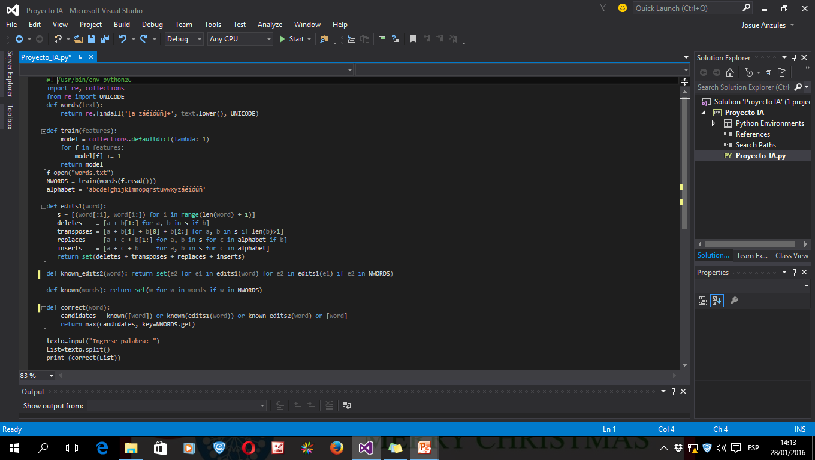
CÓDIGO I
P(C)

Slide 13
CÓDIGO II
P(W/C)

Slide 14
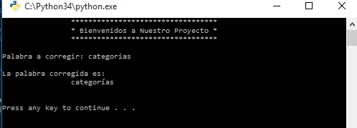
CÓDIGO III

Slide 15
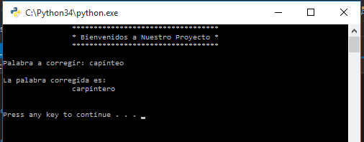
CÓDIGO III

Slide 16
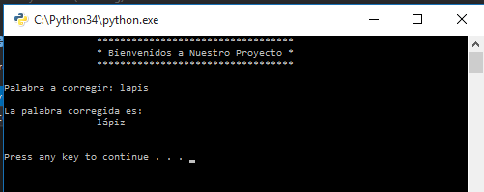
CÓDIGO III

Slide 17
RESULTADO I
Max P(C|W)= Max P(W|C)*P(C)
P(W) ¿cual es la probabilidad de que sea exactamente lo que se escribió?

Slide 18
RESULTADO II
P(C) ¿cual es la probabilidad de que sea esa?
ejemplo: P ("la") tendría una probabilidad relativamente alta, mientras que P ("zxzxzxzyyy") sería cercano a cero.
P(W|C) ¿Cual es la probabilidad de que haya puesto W queriendo poner C?

Slide 19
RESULTADO III
Palabra C probabilidad que se parezca a W. Si es muy distinta de W, C no nos sirve.
(ejemplo: W=berde, C=hola)
Si es muy rara, no nos sirve.
(ejemplo: W=verdo, C=bardo)
Si es común y parecida, C es genial.
(ejemplo: W=verda, C= verde)

